Slide 1
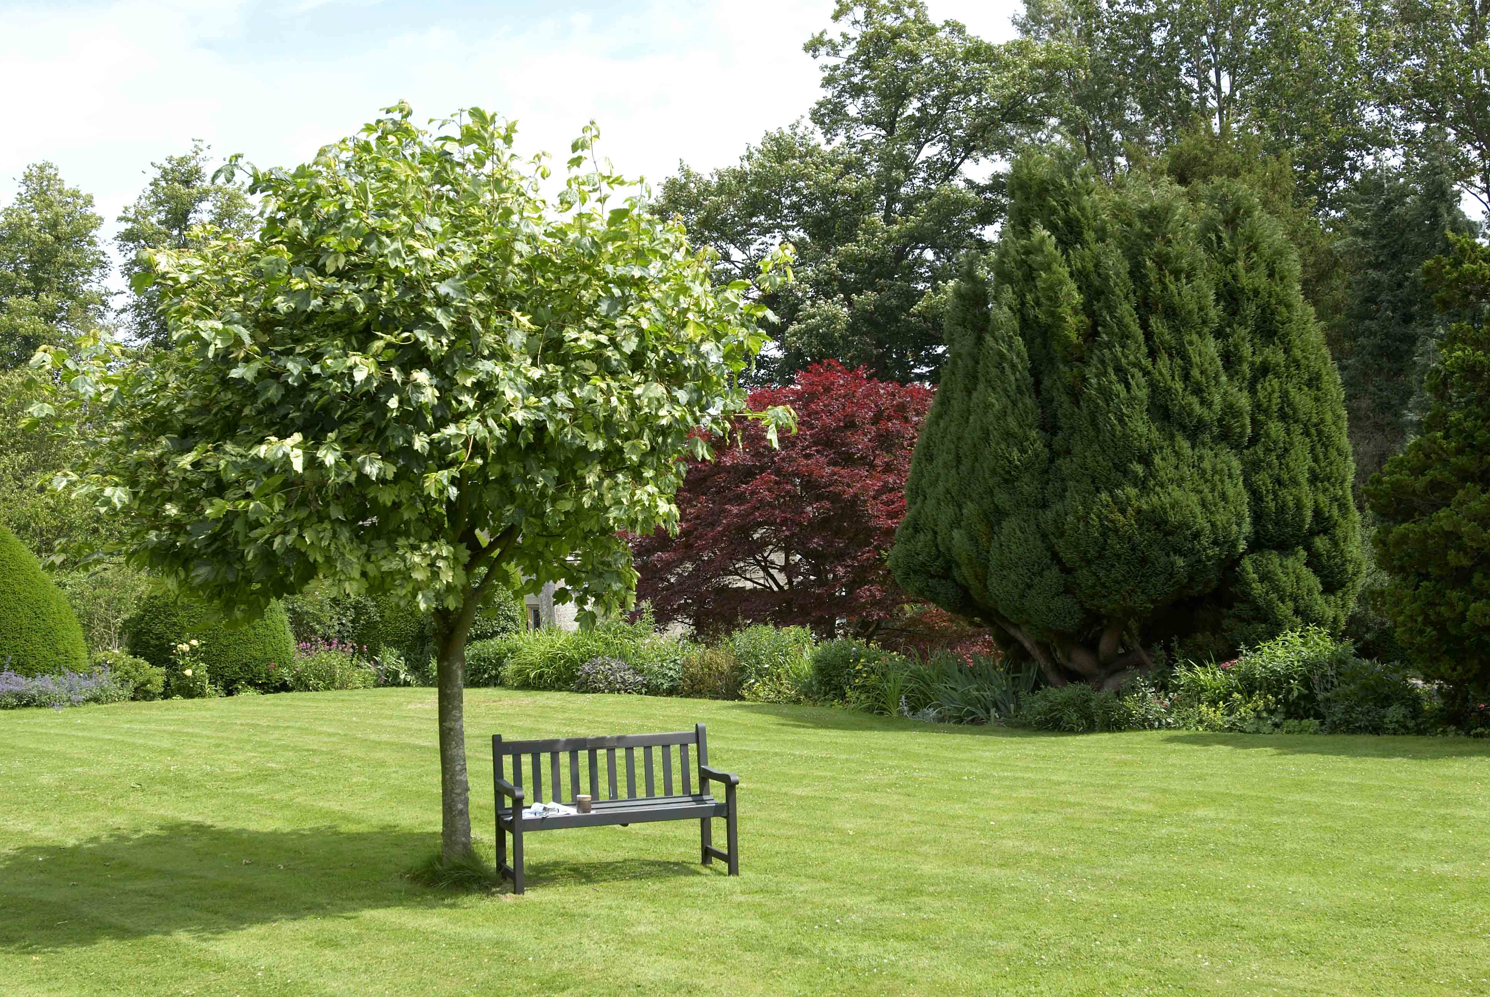
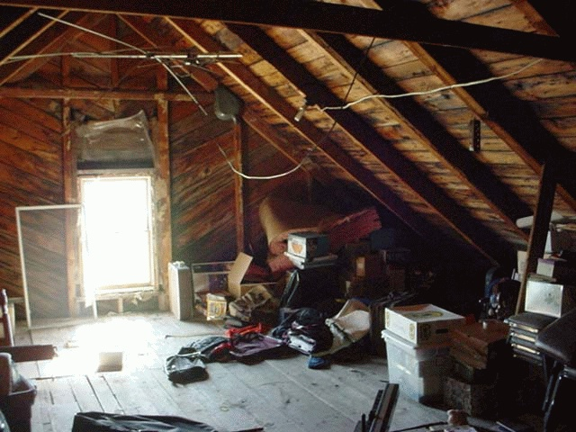
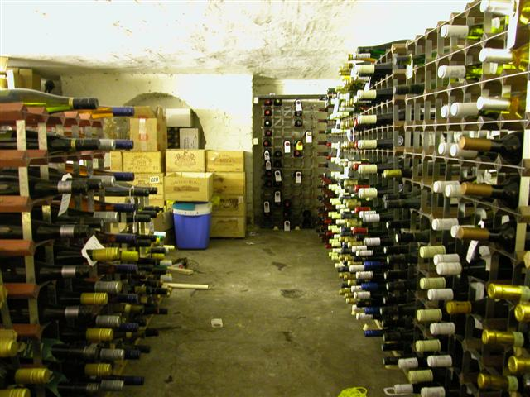
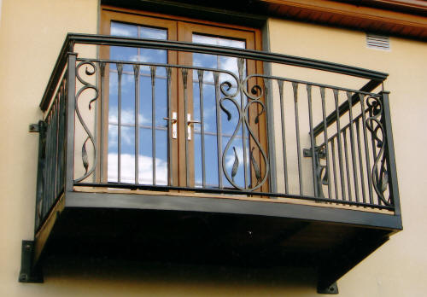
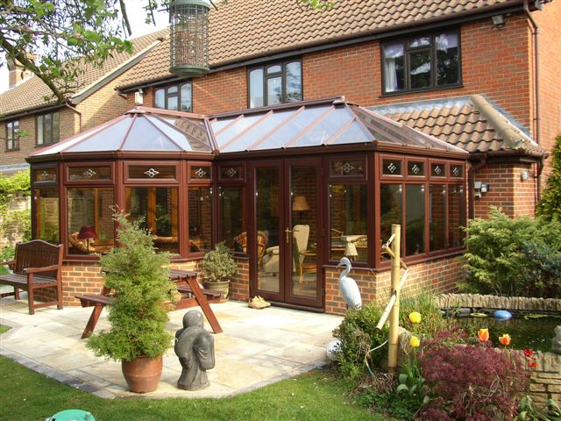
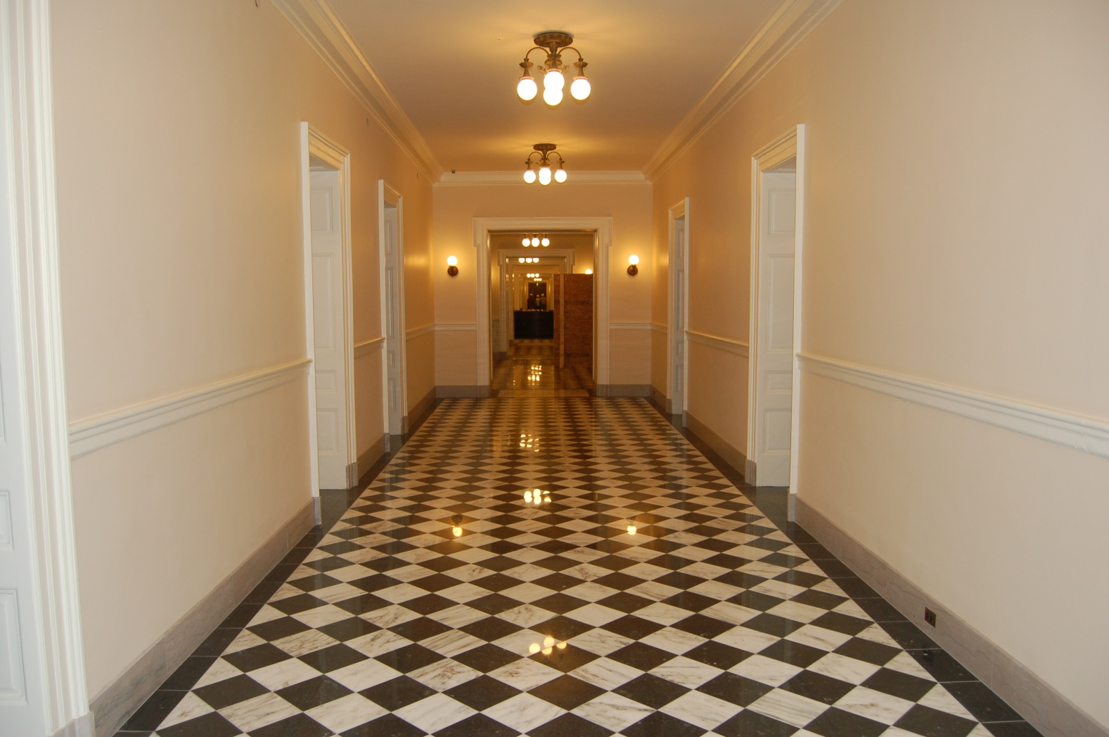
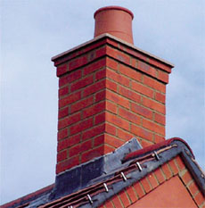
Mein Haus
der Garten
der Dachboden
der Keller
der Balkon
der Wintergarten
der Flur
der Schornstein

Slide 2
Mein Haus – was fehlt?
der Balkon

Slide 3
Mein Haus – was fehlt?
der Garten

Slide 4
Mein Haus – was fehlt?
der Dachboden

Slide 5
Mein Haus – was fehlt?
der Flur

Slide 6
Mein Haus – was fehlt?
der Schornstein

Slide 7
Mein Haus – was fehlt?
der Wintergarten

Slide 8
Mein Haus – was fehlt?
der Keller

Slide 9
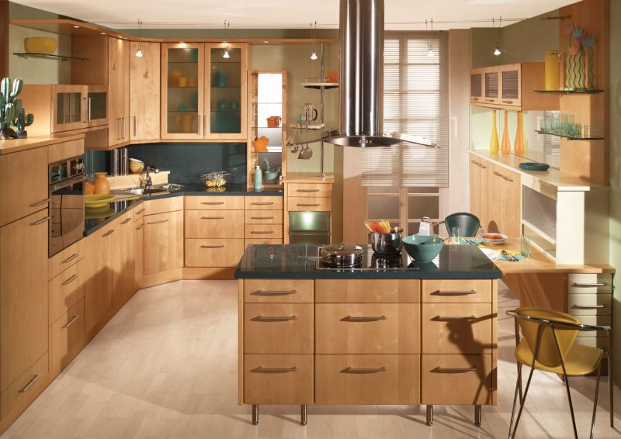
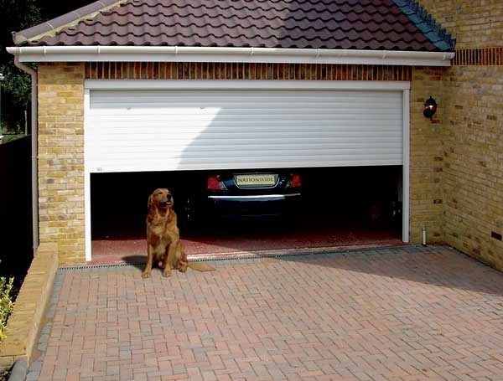
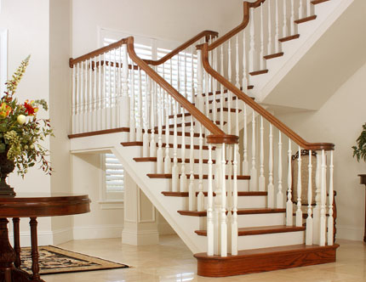
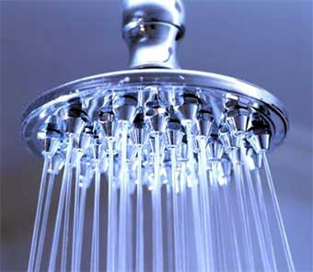
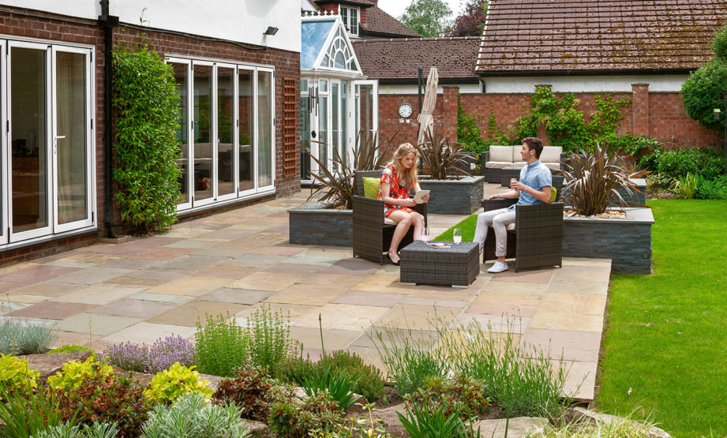
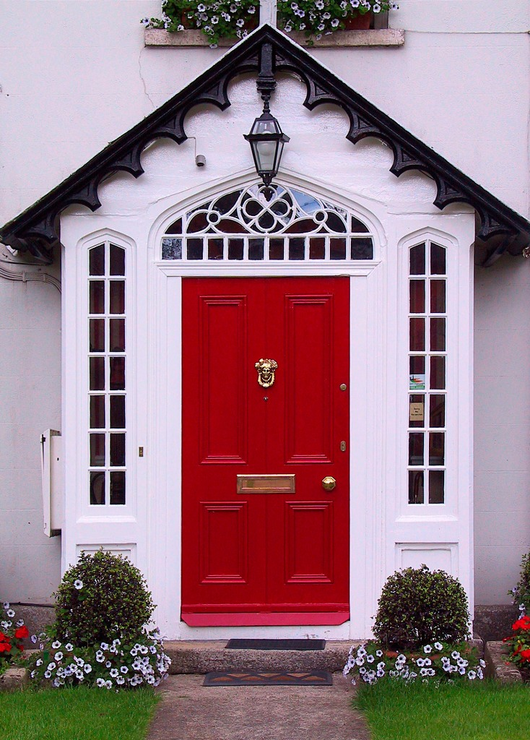
Mein Haus
die Küche
die Garage
die Treppe
die Dusche
die Terrasse
die Haustür

Slide 10
Mein Haus – Welches Zimmer ist das?
die _re_ _e
die Treppe
die Küche
die _ _che
die H_ust_ _
die Haustür

Slide 11
Mein Haus – Welches Zimmer ist das?
die D_s_h_
die Dusche
die _ar_ _e
die Garage
die T_rr_ss_
die Terrasse

Slide 12
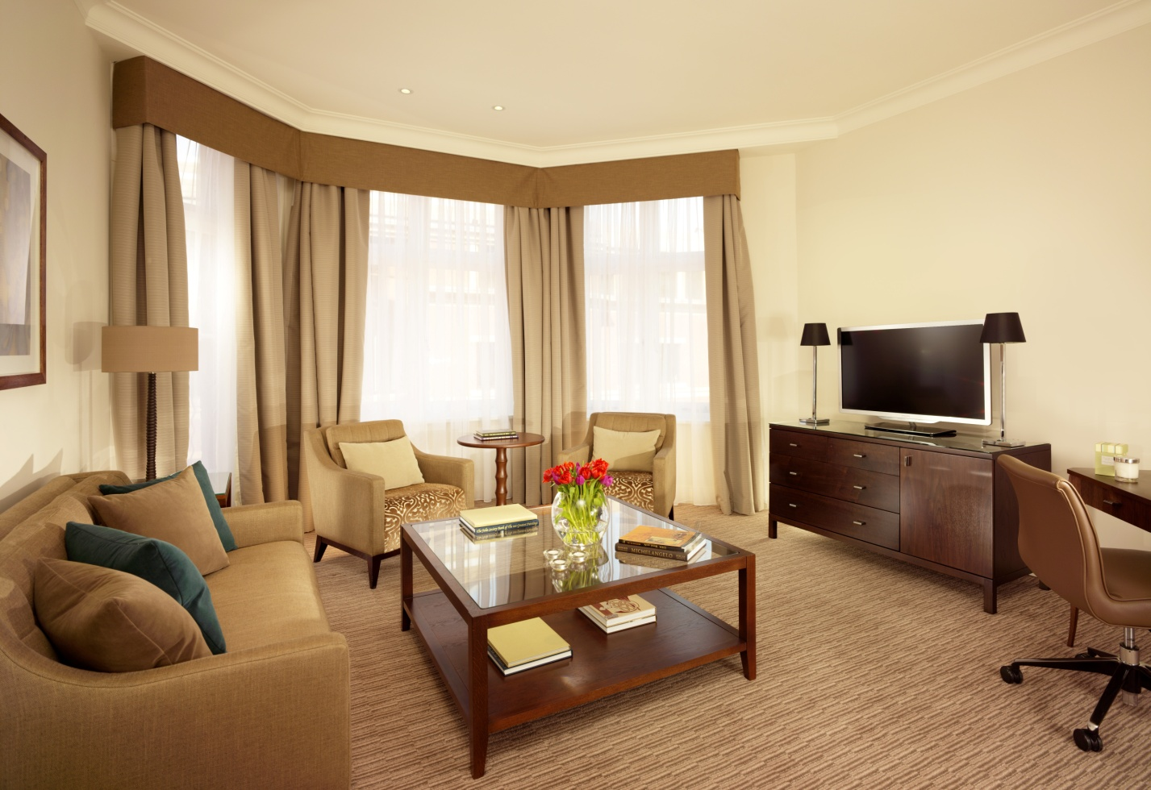
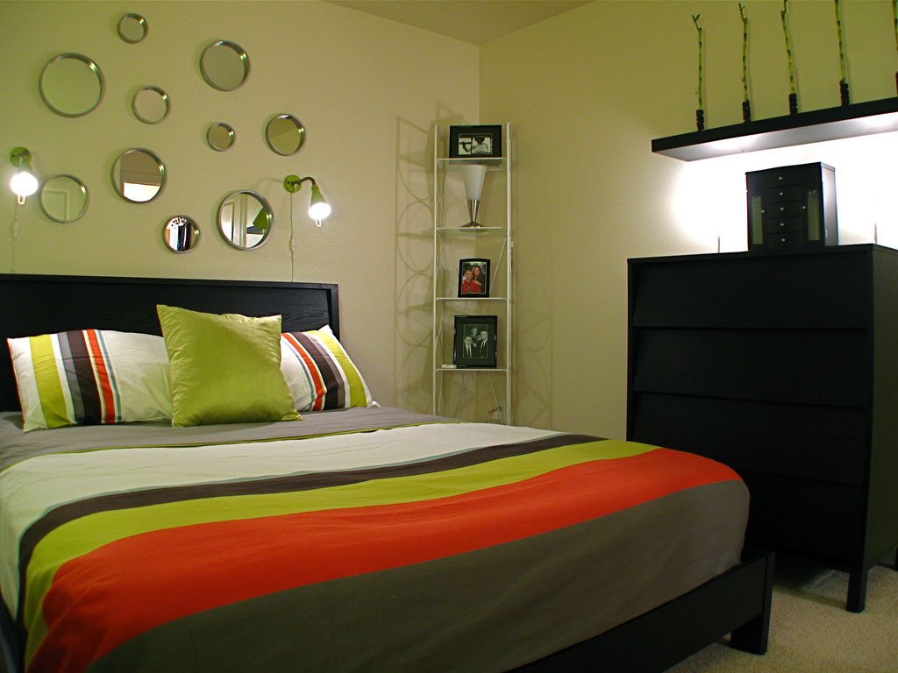
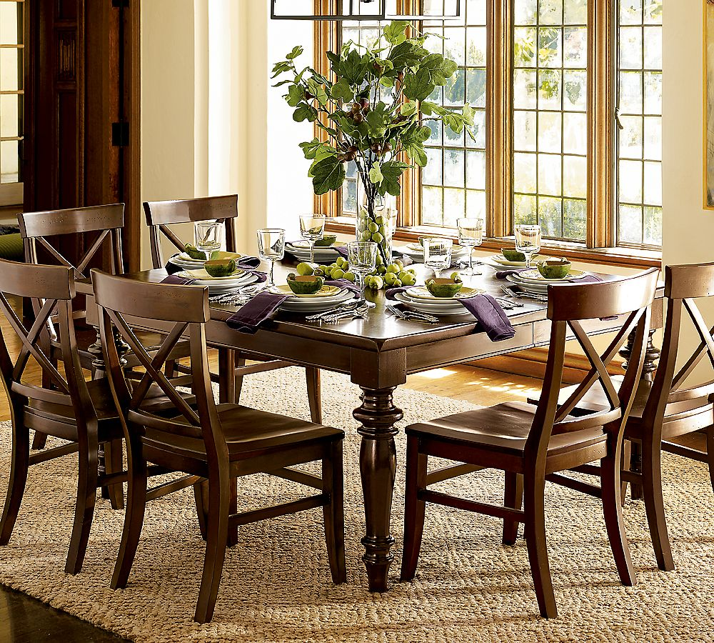
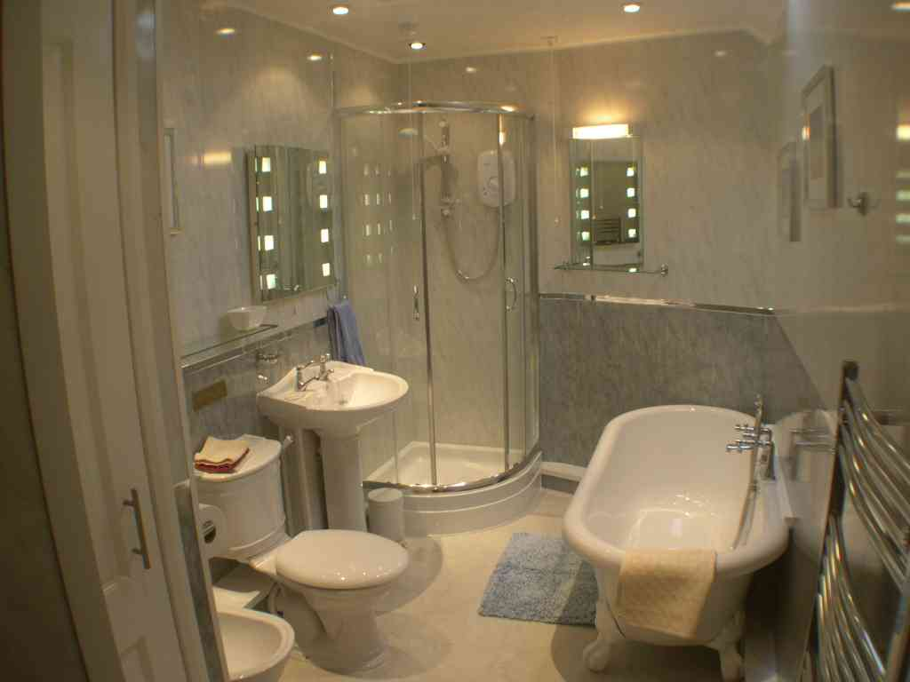
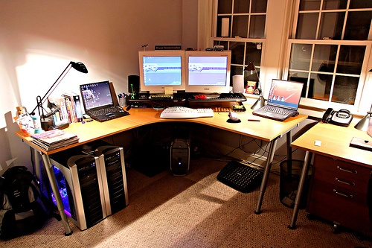
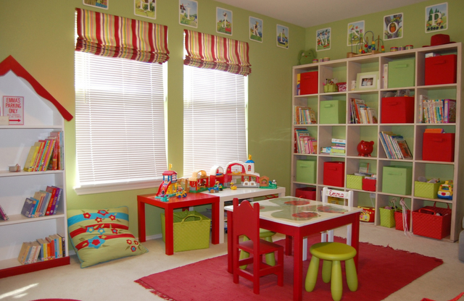
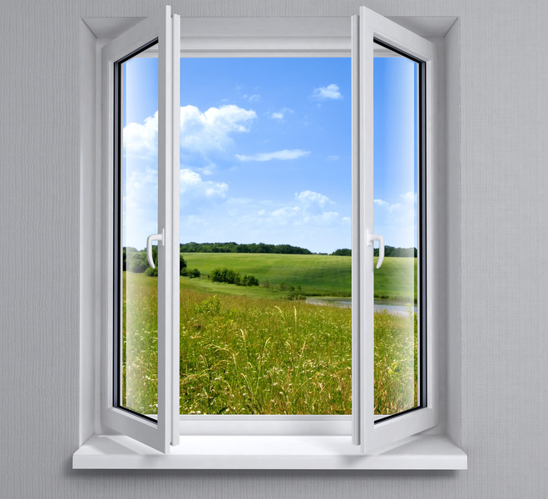
Mein Haus
das Wohnzimmer
das Schlafzimmer
das Esszimmer
das Badezimmer
das Arbeitszimmer/das Büro
das Spielzimmer
das Fenster

Slide 13


Mein Haus
Das Esszimmer
Das Wohnzimmer

Slide 14

Mein Haus
Das Spielzimmer
Das Wohnzimmer

Slide 15
Mein Haus
Das Schlafzimmer
Das Badezimmer

Slide 16
Mein Haus
Das Esszimmer
Das Fenster

Slide 17
Mein Haus
Das Arbeitszimmer
Das Büro

Slide 18
Mein Haus
Das Schlafzimmer
Das Wohnzimmer

Slide 19
Mein Haus
Das Büro
Das Spielzimmer

Slide 20
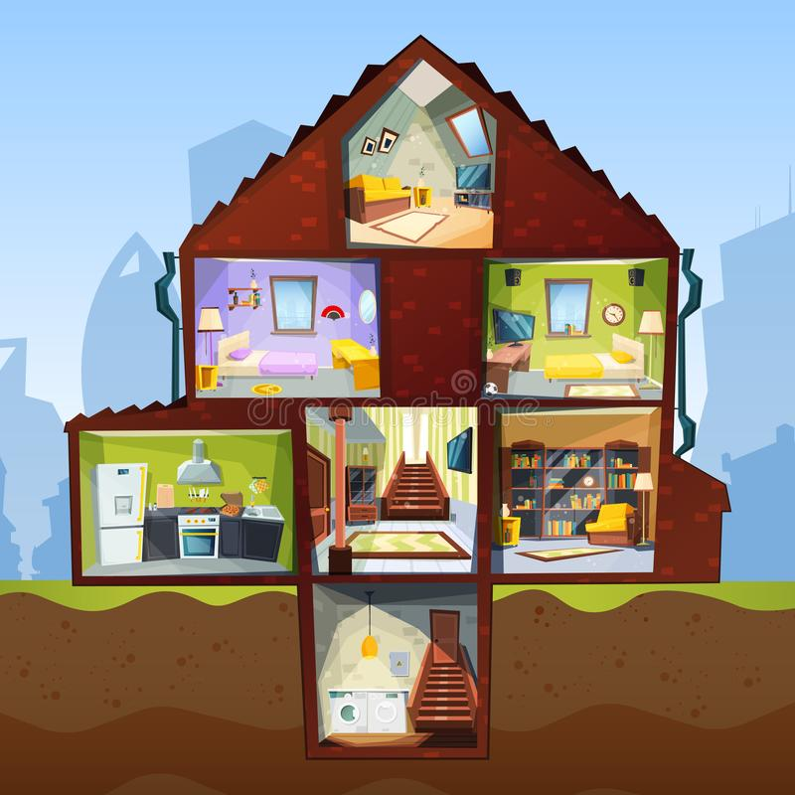
Mein Haus
im zweiten Stock
on the second floor
im ersten Stock
on the first floor
im Erdgeschoss
on the ground floor
im Untergeschoss
in the basement

Slide 21
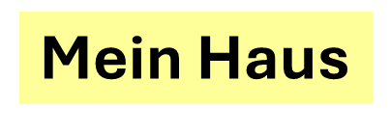
Im zweiten Stock gibt es ein Spielzimmer.
Im ersten Stock gibt es zwei Schlafzimmer.
Im Erdgeschoss gibt es eine Küche, einen Flur, die Treppe und ein Wohnzimmer .
Im Untergeschoss gibt es einen Keller.

Slide 22
Es gibt – there is / are
Im Erdgeschoß gibt es .... - on the ground floor there is...
Im ersten Stock gibt es .... – on the first floor there is...
Im zweiten Stock gibt es ... – on the second floor there is...
Es gibt + einen (der/masculine nouns):
Es gibt einen Balkon (there is a balcony)
Es gibt + eine (die/feminine nouns):
Es gibt eine Dusche (there is a shower)
Es gibt + ein (das/neuter nouns):
Es gibt ein Wohnzimmer (there is a living room)
* keinen / keine / kein – no / none: same rules as above *

Slide 23
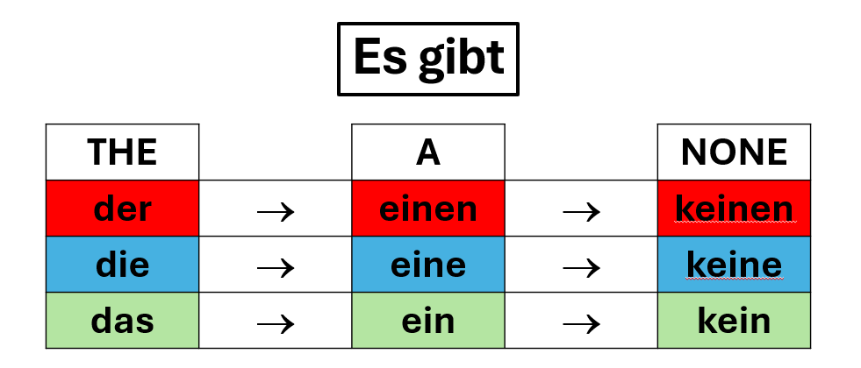
Draußen gibt es einen Garten.
Im Erdgeschoss gibt es eine Küche.
Im ersten Stock gibt es ein Badezimmer.

Slide 24
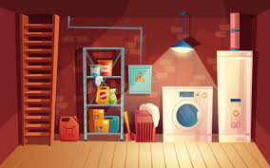

Im | Keller | es
Untergeschoss | gibt | einen
Im Untergeschoss gibt es einen Keller
In the basement there is a cellar

Slide 25
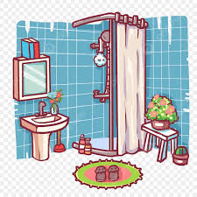
Im | gibt | Stock
es | zweiten | ein
 | Badezimmer
Im zweiten Stock gibt es ein Badezimmer
On the second floor
there is a bathroom

Slide 26
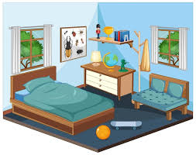
Schlafzimmer | ersten | gibt
drei | Stock | es
 | Im
Im ersten Stock gibt es drei Schlafzimmer
On the first floor there
are three bedrooms

Slide 27
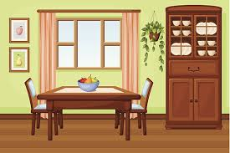
ein | gibt | Im
Ersgeschoss | Esszimmer | es
Im Erdgeschoss gibt es ein Esszimmer
On the ground floor there is a dining room

Slide 28
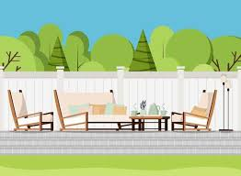
große | es | Eine
gibt | Draußen | Terrasse
Draußen gibt es eine große Terrasse
Outside there is a big patio

